Slide 1
Informasjonsmøte, 08.06.2020
Fv. 353 Rugtvedt-Surtebogen

Slide 2
Reguleringsplanforslaget
Fv. 353 Rugtvedt-Surtebogen
Reguleringsplan for 4 km ny fylkesveg
Ensartet vegstandard med god kontakt mellom E18 og industrien
Sammenhengende gang- og sykkelveg med planskilte kryssinger
2 alternativer ved Skjerke

Slide 3
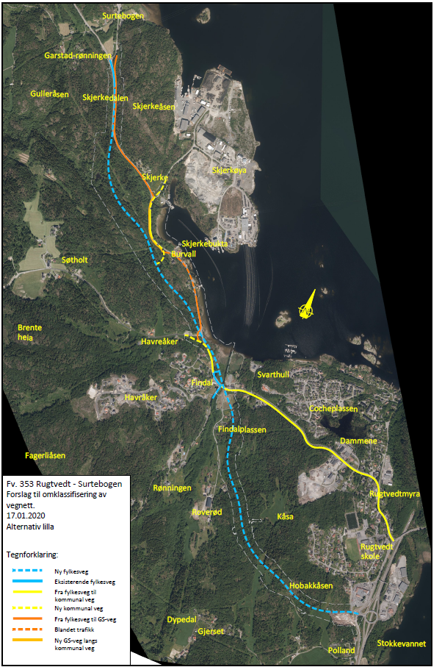
Fv. 353 Rugtvedt-Surtebogen

Slide 4
Endringer fra reguleringsplan 2005
Fv. 353 Rugtvedt-Surtebogen
Redusert stigning opp og ned fra Kåsa og unngår forbikjøringsfelt fra Findal.
Planskilt kryssing for gående og syklende i Findal (Findalbrua).
Veglinja er trukket inn på land ved Findalbukta (kvikkleire og naturverdier). Findal bedehus må innløses.
To alternative løsninger som ikke gir utfylling i Skjerkebukta (kvikkleire og naturverdier).

Slide 5
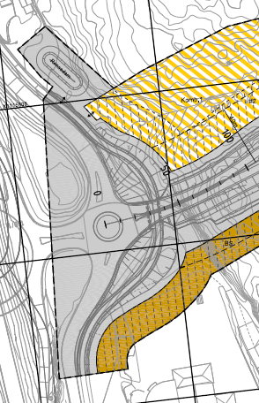
Reguleringsplanen
Fv. 353 Rugtvedt-Surtebogen
9 plankart – 6+3 (R100-R620)
Veg:
9,0 m vegbredde inkl. skuldre
Skråninger
Lokalvegsystem/kryss
G/S-veger og fortau
Rensedam
Anleggsbelte 20 m
Veglinja kan sideforskyves
10 m hver veg / 1,5 m i høyde

Slide 6
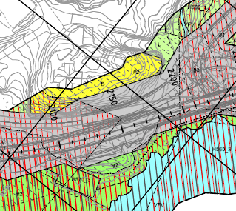
Reguleringsplanen (forts.)
Fv. 353 Rugtvedt-Surtebogen
Redusert veg og anleggsbelte:
Kulturminner
Naturmiljø
Bebyggelse
Støyskjermer:
Findal
Byggegrense:
40 m fra senter fylkesveg
15 m fra kommunal veg og G/S

Slide 7
Alternativsvurdering
Fv. 353 Rugtvedt-Surtebogen

Slide 8
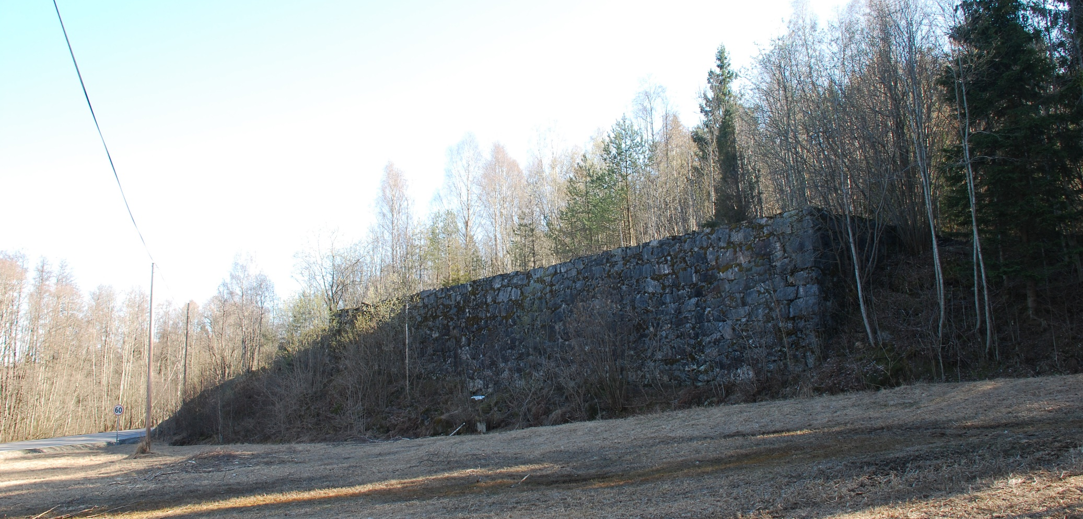
Skjerke – grunnmur ishus
Fv. 353 Rugtvedt-Surtebogen

Slide 9
Ikke prissatte tema - forskjeller
Fv. 353 Rugtvedt-Surtebogen

Slide 10
Prissatte konsekvenser - forskjeller
Fv. 353 Rugtvedt-Surtebogen

Slide 11
Anbefaling
Fv. 353 Rugtvedt-Surtebogen
I hovedsak snakker vi om grunnmur etter ishus mot kostnader
Lilla alternativ unngår ishus
Blått alternativ er 20 mill. kr. billigere og har mindre usikkerhet
Lilla alternativ gir 800 m lenger veg nordover
Totalt sett anbefaler Vestfold og Telemark fylkeskommune blått alternativ
Når prosjekter skal prioriteres er samfunnsøkonomisk lønnsomhet vesentlig

Slide 12
Medvirkning
Fv. 353 Rugtvedt-Surtebogen
Offentlig ettersyn til 30. juni:
Grunneiere har fått brev
Annonse i avisa 14. mai
Planmaterialet:
www.bamble.kommune.no/status-planer under Høringer
www.vtfk.no/gassveien
Høringsinnspill innen 30. juni til Bamble kommune (postmottak@bamble.kommune.no)
Skriftlige innspill besvares og følger saken til politisk behandling
Det er mulig med mindre justeringer av planen etter høringsrunden

Slide 13
Planmaterialet
Fv. 353 Rugtvedt-Surtebogen
http://www.bamble.kommune.no/status-planer/planer-pa-horingtil-offentlig-ettersyn/detaljregulering-for-fv.353-rugtvedt---surtebogen-gassvegen/
Viktigst
Plankart, planbeskrivelse og reguleringsbestemmelser
Tekniske data
Støyrapport
Film

Slide 14
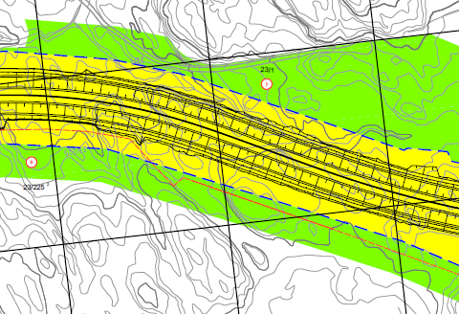
Tegninger
Fv. 353 Rugtvedt-Surtebogen
Reguleringsplankart
W-tegning
Tabell med permanent og midlertidig erverv

Slide 15
Kontakt
Fv. 353 Rugtvedt-Surtebogen
Kontaktinformasjon:
Ragnar Grøsfjeld
E-post: ragnar.grosfjeld@vegvesen.no
Mobil: 958 17 202

Slide 16
Videre framdrift
Fv. 353 Rugtvedt-Surtebogen
Oppsummering av høringsuttalelser august og evt. september
Formannskapet 29. oktober
Kommunestyret 12. november
--------------------
Uvisst når prosjektet er finansiert for utbygging
Tidspunkt for grunnerverv avhenger av bevilgning

Slide 17
Film av de to alternativene
Fv. 353 Rugtvedt-Surtebogen
Her kan alle gå inn og «kjøre» strekningen:
http://www.bamble.kommune.no/status-planer/planer-pa-horingtil-offentlig-ettersyn/detaljregulering-for-fv.353-rugtvedt---surtebogen-gassvegen/

Slide 18
Spørsmål / kommentarer
Fv. 353 Rugtvedt-Surtebogen
Vi åpner opp for spørsmål eller kommentarer til planforslaget

